Slide 1
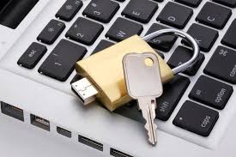
PAM: privileged access i et IAM-perspektiv
Styring av tilganger til bruk av privilegerte kontoer
Notes:
Velger den her gangen å starte konkret ift. forutsetninger for test, testverktøy etc. først,
dvs. å sette dere litt mer inn i hvordan vi typisk praktisk forbereder oss til og gjennomfører tester.
Og så dra det mer overordnet ift. type tester, ansvar, testmiljø etc. til slutt.
Og ytterligere diskusjoner ift. til valg og muligheter vi har.

Slide 2
Agenda
Innføring i hva vi mener med Privilegert tilgang/aksess: Hvorfor må vi ha PAM – kontroll, logging av sesjon, identitetskontroll
Ofte står teknologien for seg selv (forskjellig leverandør eller produkt som er kjøpt inn for å komplettere portefølgen, men det er prinsippet om identitet og audit-logging som er viktig for en komplett IGA løsning og som vi snakker om
OT vs IT, hva er identitet og hva er maskinidentitet? Hvordan må disse behandles forskjellig.
Oppsummering og spørsmål

Slide 3

PAM?
Korr BLEI de aV SKIgarden??

Slide 4
Hva ER ROLLEN TIL PAM
PAM styrer ikke rettighetene, men bare TILGANG til kontoer som har rettigheter. Den kan styre policy f.eks. krav til APPROVAL, tillatt TIDSVINDU, No Standing Privilege og JIT enabling. Den roterer og lagrer passord og nøkler i Vault.
IAM-portalen må først verifisere identiteten, det må være en sikker MFA basert prosess som organisasjonen har bestemt er tilstrekkelig. Løsningen for privilegert tilgang må være "en vei inn", så lenge det er normal operasjon (ikke DR). Den må inn i en eksisterende “Defense in Depth” løsning.
IAM / IGA setter rettigheter på kontoer (least Privilege) og attributter (rollegruppe, attributer) som avgjør hva som er en privilegert konto – i alle fall slik at PAM sikrer kontoer som har operativsystem admin-nivå og applikasjon admin-nivå – kontoer som kan brukes til å lese ut data på en måte som bryter policy som definert via interne og eksterne rammer for "compliance"

Slide 5
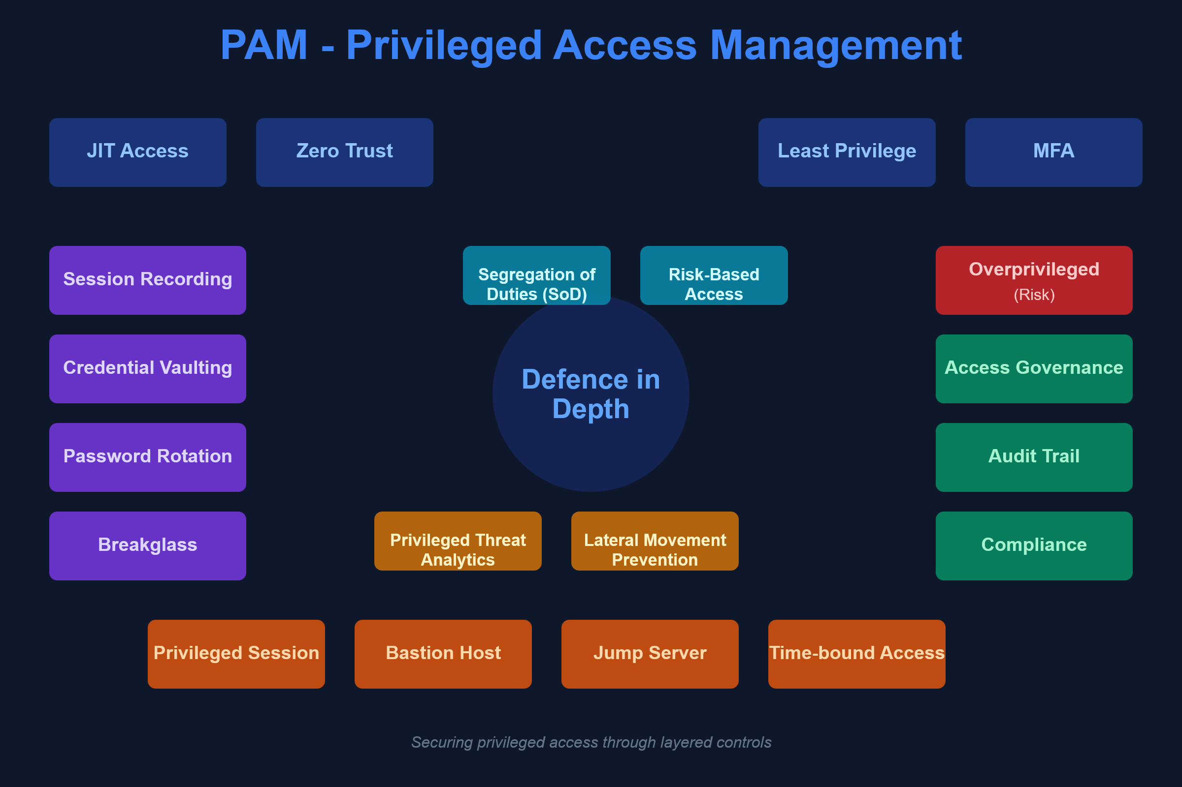

Slide 6
valg av løsning
Alle "virker", på lignende måte - prinsipper. Trenger ikke en lang krav-spesifikasjon. Men noen premisser vil gjelde for behov, prosesser og policy. (Eksempel NAV: skal ikke være USA-basert – det eliminerte 7 av 8 IAM løsninger!)
Skal løsning gi remote tilgang for brukere (identitet!) rett fra Internett, uten at det eksponerer egen infrastruktur (sky-tanken)?
Skal OT og andre automatiske overføringer tas inn i løsningen? De kan ikke alltid behandles som identifiserte brukere (maskinidentitet / klientcert) og det er sjeldent aktuelt å logge hele sesjoner
Business Intelligence – analysere aktivitet (AI kommer) – men flyten for spesielt OT kan ikke alltid bare stoppes!
BIA og risikovurderinger må gjennomføres. POC er nyttig, kan kreves av leverandør!

Slide 7
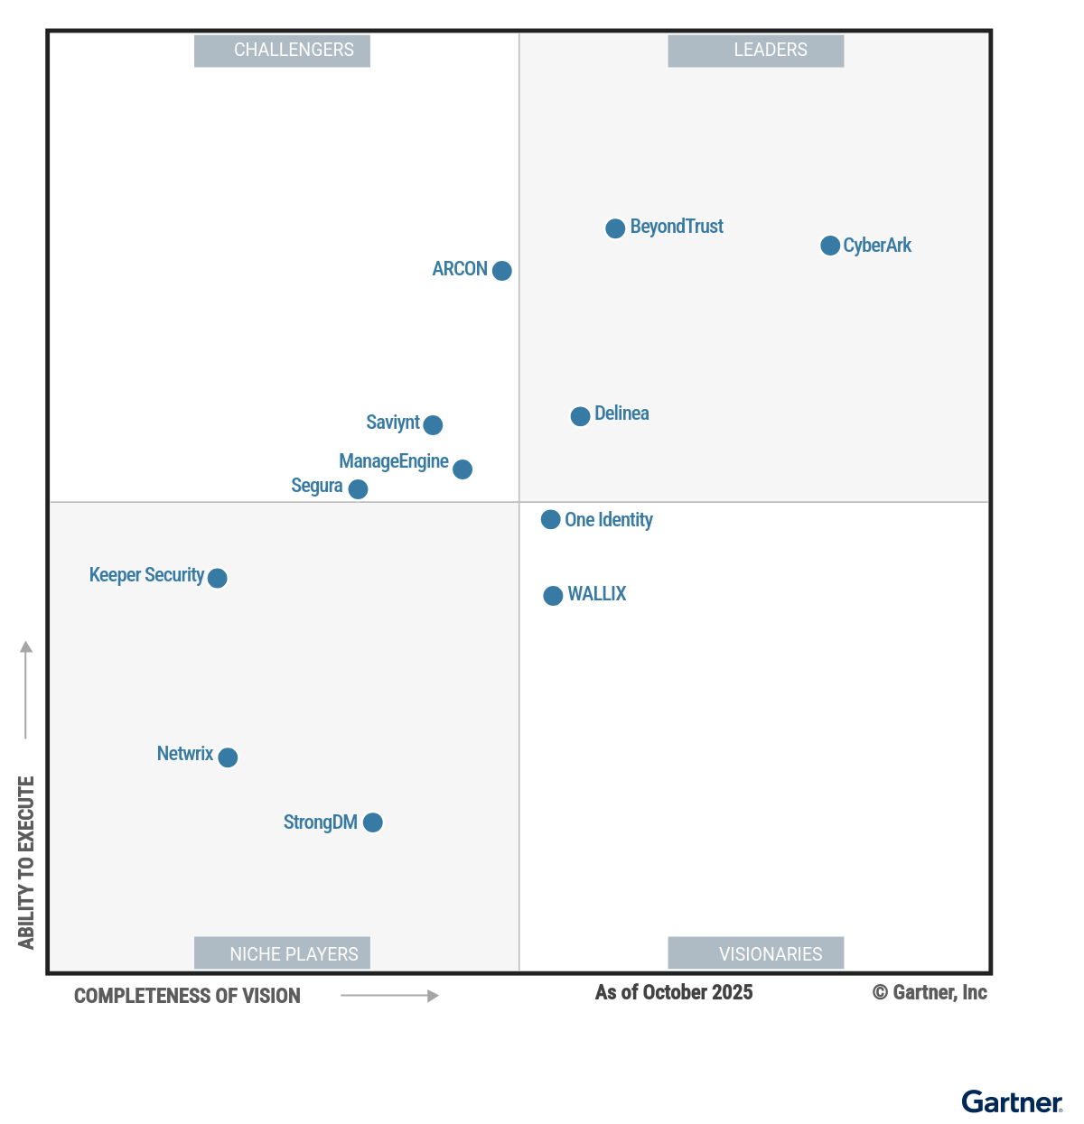

Slide 8
Forutsetninger
Infrastrukturen som tilbyr PAM må inneha integritet og konfidensialitet og tilby høy tilgjengelighet
Hva "PAM" skal løse må tydelig defineres og forankres i organisasjonen
Penger, tid, og ressurser må stå i forhold til oppgaven som skal løses
PAM er ikke bare teknologi, IAM tjeneste og prosess er nødvendige og overlapper med PAM
Innføring av PAM må eie egne risikoer som innføres med at PAM etableres – risikoanalyse og dokumentasjon

Slide 9
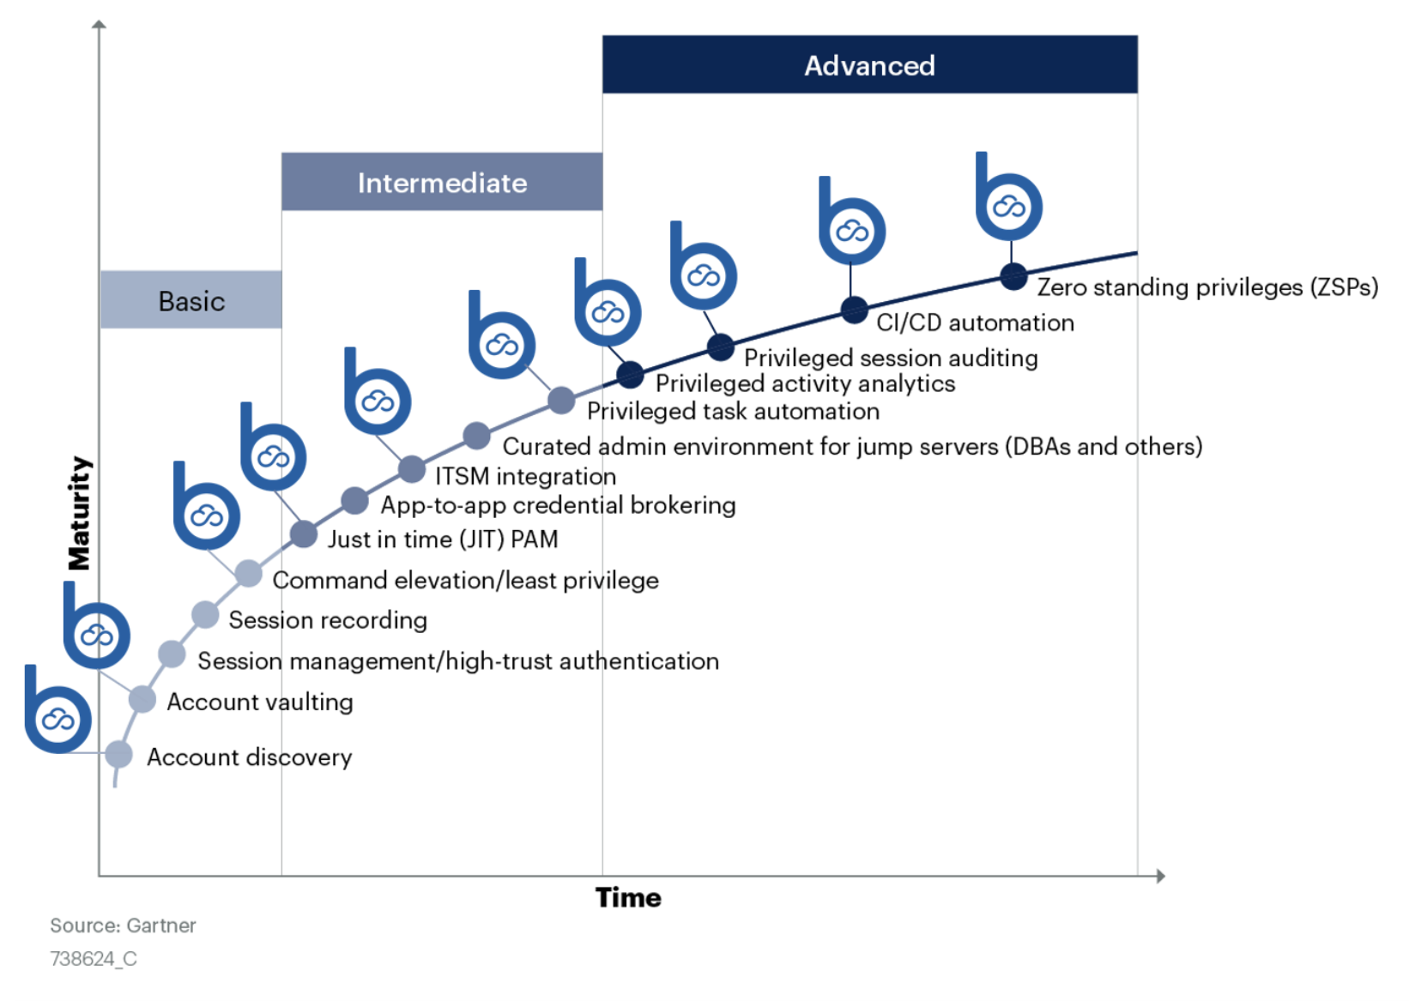
PAM modenhet - Gartner
Notes:
PAM Interface for Users, Operators and Mangement
Vault
Privileged Account Management
Session Management and Control
Session Monitoring
Analytics for user behavior and threats

Slide 10
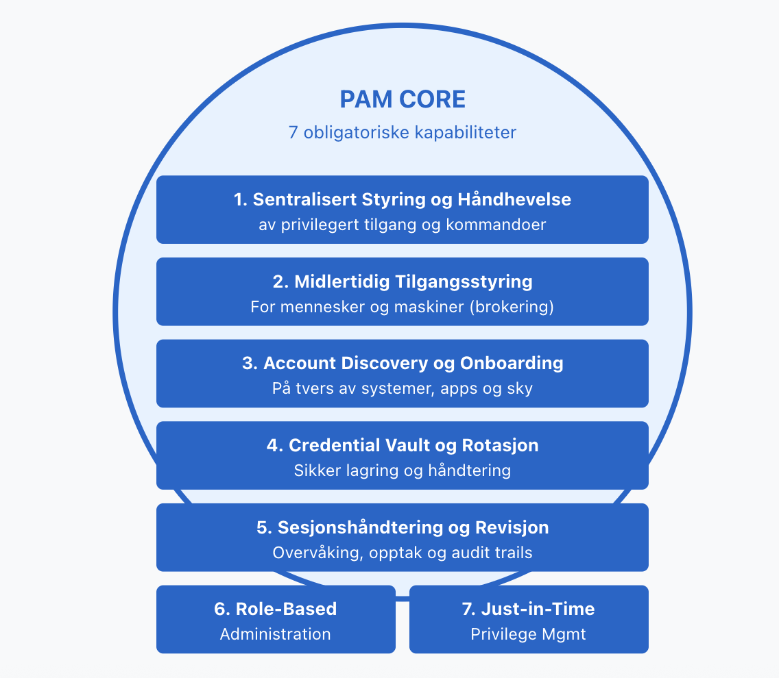
Gartner Core features

Slide 11
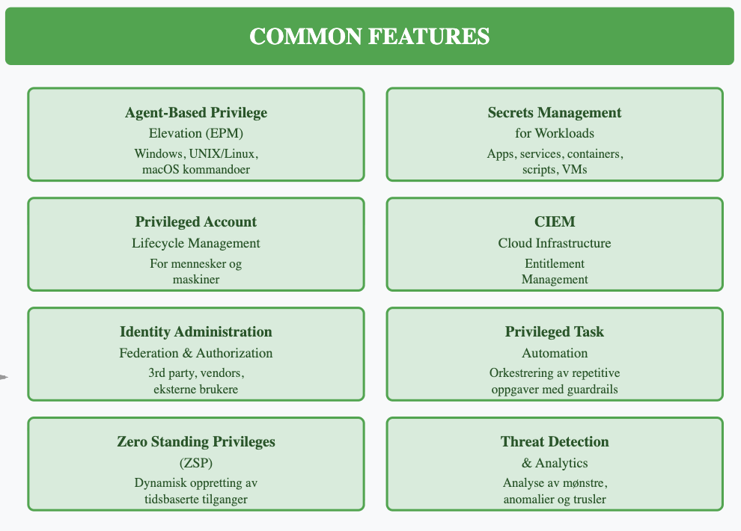
Gartner Common features

Slide 12
Argumenter for PAM
PAM er ikke et "system", men en viktig del av den kritiske IAM sikkerhetsløsningen som styrer og styres av organisasjonens IGA og ILM (autentisering og autorisering). Derfor må den være sterkt koblet til identiteten, og PAM skal være eneste vei inn under normal drift.
PAM gir organisasjonen sporbarhet og compliance, mulighet til å svare på "hvem gjorde dette, hva skjedde, når og hvordan". Beskytter også brukere selv fordi du har rett til å se dine data og kan dokumentere!
GDPR – tillater ikke umiddelbar sletting,må beholde loggene i et antall dager. Tillater innsyn – må være en dokumentert rutine. Tillater at man ved angitte grunner kan beslutte å gi autoriteter innsyn i sesjonslogger

Slide 13
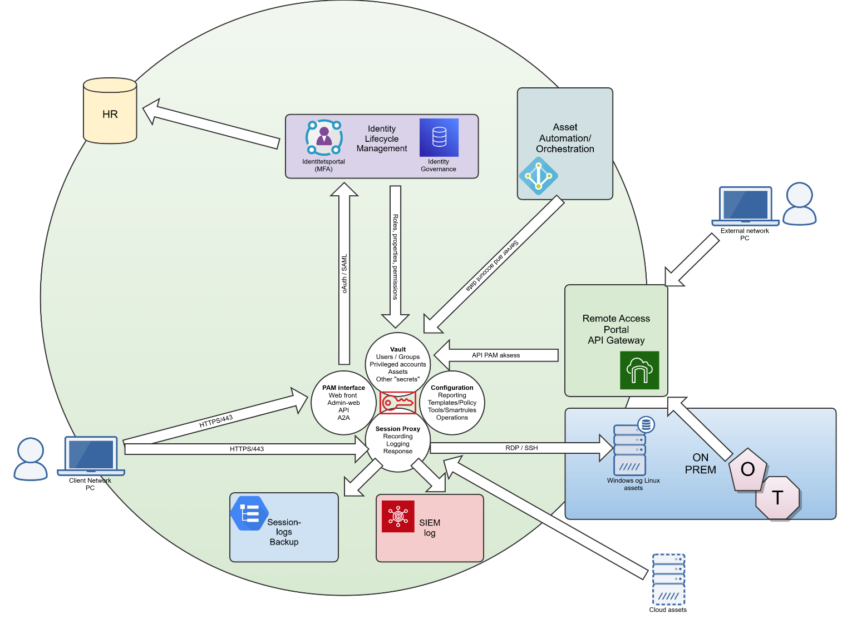
IAM-sone

Slide 14
IT og OT –interaktiv eller ikke
Når begrepene brukes tenker vi på IT som interaktiv pålogging (det sitter noen med puls i den ene enden), mens med OT tenker en på selvstendige enheter som sensorer, spesielt de som agerer mot omgivelsene, styrer maskiner osv. som kan ha eldre og spesielle formålsspesifikke protokoller
I tillegg kommer ikke-interaktive integrasjoner, all «flyt» av informasjon som går automatisk mellom systemer gjennom APIer, og som må sikres i hovedsak med moderne protokoller - SSH/key og HTTPS/sertifikat.
PAM kan være en gateway for sikre kanaler, spesielt legacy protokoller. Det finnes andre løsninger som tilbyr det samme, egnet når løsninger i økende grad blir sky-baserte, slik som APIM for HTTPS forbindelser.

Slide 15
Remote aksess:
Privilegert Remote tilgang : selv inhouse LAN kan ses på som en remote aksess til løsninger. Du sitter nesten aldri på en maskin som faktisk inneholder det du skal jobbe med. I 2025 er vi alle REMOTE. At du/en maskin sitter på et LAN kan være en faktor i din eller dets identitetskontroll.
Remote aksess gateway blir en perimeter som krever sterk identitetskontroll bade for mennesker og maskiner som skal starte sesjoner. Faktorene blir viktigere, og OT vil ha utfordringer med å identifisere seg via en slik portal. Løsningen kan være å etablere utstyr med PKI kapabilitet foran OT, og benytte nettverkssikkerhet til å isolere utstyr utover nødvendig kommunikasjon.
Remote aksess må initieres mot sentralt system, slik at et sikkerhetsbrudd sentralt ikke eksponere et stort antall enheter. Dette er ekvivalent til SKY-prinsippet at trafikk intitieres fra soner som ikke har intern kommunikasjon, og selv aktivt kobler til.

Slide 16
HVORDAN REDUSERER PAM RISIKO
Audit logs
Password i vault og rotasjon
Approval
Just in time, no standing privilege
Sjekk mot ITSM saksnummer
Logging av sikkerhetshendelser til SIEM
Policy basert tilgang (PBAC). ABAC (grupper/rettigheter fra IAM) i tillegg til tradisjonell Rollebasert (RBAC) – separation of duties.
Zero Trust krever at alle operasjoner verifiseres, ikke alltid mulig?

Slide 17
Hva er annerledes for OT-PAM
Tilgjengelighet og sikkerhet: produksjonsstans er dyrt/farlig → lav toleranse for endringer.
Legacy & proprietære protokoller: begrenser standard agenter, rotasjon og inspeksjon.
Maskin- og ikke-interaktive identiteter (automatiserte prosesser): få, skjulte, ofte hardkodet i apper/PLC/SCADA.
Leverandøravhengighet: hyppig tredjepartsvedlikehold og delte kontoer øker risiko.
Strenge nettgrenser: OT Kommunikasjonslinjer mellom soner gjør at PAM må spille på lag med perimeterkontroller.
Sikkerhet vs. drift: JIT/rotasjon må koordineres med driftsvinduer og prosesskontroll.

Slide 18
OT- Vanlige utfordringer
Budsjett – Hvilke risikoer reduseres og hvilke sikkerhetsgevinster kan hentes fra investeringen.
Prosesser, policy, mennesker og teknologi- Krever forståelse for hvordan virksomhetens industriell automasjon fungerer og hvilke særegenheter det har vs IT.
Teknisk gjeld - Eldre spesialiserte protokoller som ikke støtter autentisering eller annen validering.
Ofte krav om remote tilgang, både for mennesker og maskiner.
Air gap / “øymodus”, både beskytter og er utfordrende i en driftssituasjon
IT/OT-konvergens gjør tidligere isolerte systemer tilgjengelige og sårbare
Regulatoriske krav NIS2, IEC 62443 driver utviklingen
Markedet vokser og leverandører av IAM/PAM-verktøy ser muligheter

Slide 19
NIS2 Regulatoriske krav
Ledelsesansvar: Styret/ledelsen skal godkjenne og føre tilsyn med sikkerhetstiltak (Art. 20–21).
Opplæring: Obligatorisk sikkerhetsopplæring for ledelsen.
Personlige sanksjoner: Myndigheter kan midlertidig frata ledere verv ved grove brudd.
Juridisk representant: Må ha reell myndighet – kan holdes ansvarlig ved manglende etterlevelse.
Bøter: Inntil €10 mill. eller 2 % av global omsetning (essential); €7 mill. eller 1,4 % (important).

Slide 20
IEC 62443 –
• FR1 Identifikasjon og autentisering: MFA, fjern delte kontoer, nøkkel/sert.
• FR2 Brukskontroll: RBAC/SoD, JIT/PIM, JEA, fire-øyne, kontekst, kontolivssyklus.
• FR3 Systemintegritet: Signert firmware, allowlisting, streng endringskontroll.
• FR4 Datakonfidensialitet: Kryptering i transport/lagring, hvelv.
• FR5 Begrenset datastrøm: Zoner/konduitter og perimetersikring, PAM proxy/broker for sesjoner, deny-by-default, innholdskontroll i OT-protokoller, enveis datautgang
• FR6 Tidsriktig respons: Overvåking/alarmer, playbooks/øvelser, NIS2 24/72/30.
• FR7 Tilgjengelighet: Redundans, testet backup/restore (immutable/offline), kapasitet/Denial of service, patch-vinduer.
Ingen ikoner. Ren typografi. 16:9. Justér punktstørrelse ved behov (24–26 pt).

Slide 21
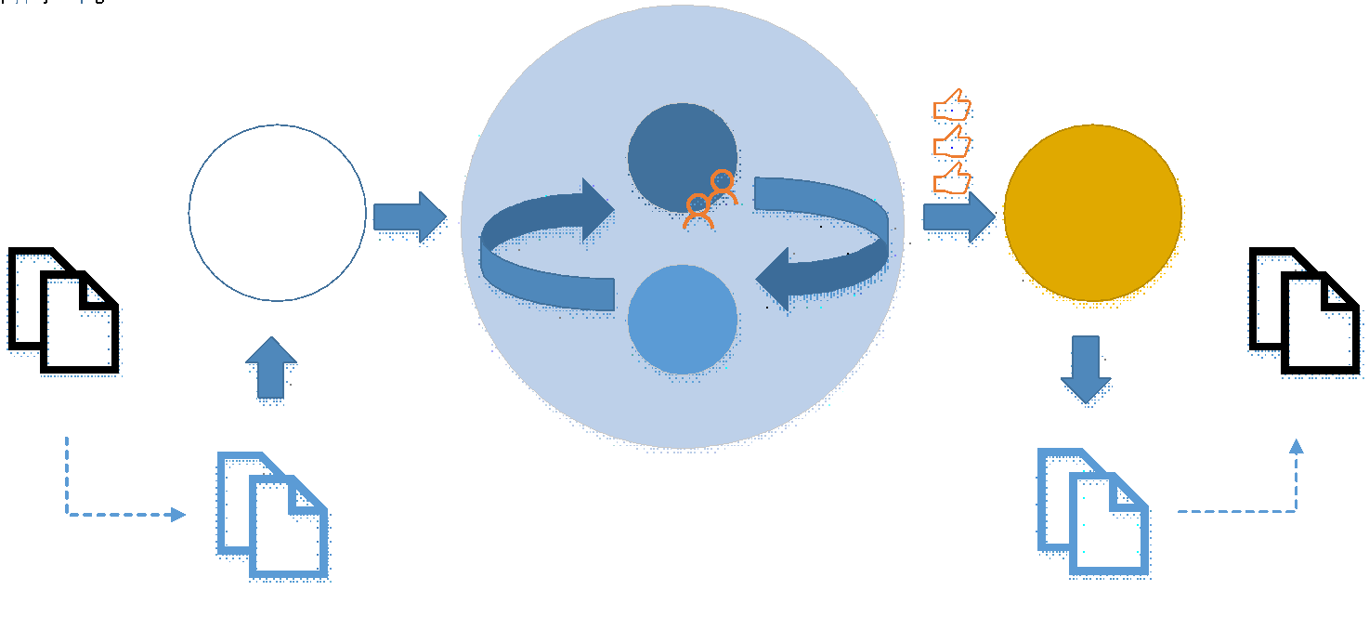
GIT
6. When the code is revised, the pull request is approved by all peers. The developer initiates a merge of the branch into the main code version
1. The developer receives a request to create a new infrastructure component in code from an HF order
4. Revision of code is carried out by other developers, team leaders and stakeholders so that quality, consistency and integrity are ensured
3. When the developer has finished with the branch copy of the code, a pull request is made for a joint revision of the code
5. "Peers" have the opportunity to issue a pull request if the quality, consistency and integrity are not in place, e.g. typos, configuration errors, etc. Then the developer goes back into the branch and makes the changes requested in the pull request
2. The developer takes a branch copy of master to use during the development task.
Notes:
Verdikjede fra forespørsel om funksjonalitet til koding, godkjenning av kode og kjøring av ny kode
"1000" øynes review av kode sørger for at kode er riktig iht. Koden formål og eksekveres kun når den er godkjent
Gir kvalitet, integritet og synlighet for alle aktører
Kjøring av kode spores via Github-tjenesten (plattform og distribusjonsserver) og utstyret koden er kjørt på
Alle loggende hendelser sendes til sentralt loggmottak
Økt evne for deteksjon, av mennesker og teknologi
Øker evnen til å agere ved hendelse eller avvik
PAM kan i tillegg brukes for sesjonsopptak av arbeidsflater brukt av utviklere
Kan vi bevege oss fra en “portvokter” profil til en mer mentor- og reviewerprofil?

Slide 22
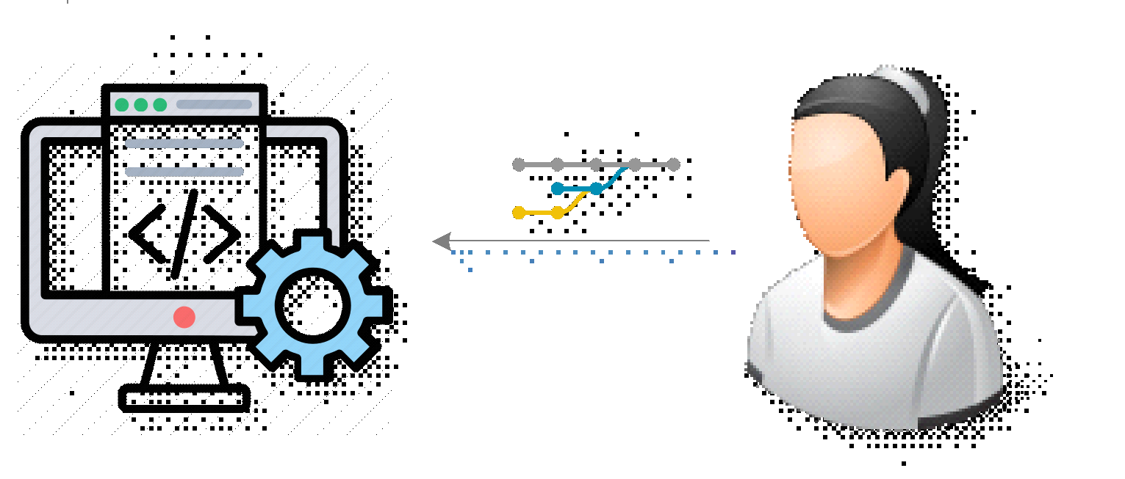


Forståelse av prosesser
Developer trig ‘pipeline task’ (IaC workspace)
Privileged task
IaC utvikler
Arbeidsflyt
Approval of plan in workflow
Checkpoint before deploy
IaC code
Configuration scripts from the IaC component repo Contain information related to privileged access for infrastructure components
Data model
Input variables from data model repo to IaC configuration. Github app bot token authentication
Automatic validation
Formatting, governance and code security, automated quality assurance, static code analysis
Plan for rollout
Shows what will actually be deployed
Approvers
Utvikler
Sikkerhetsressurs
Team lead

Slide 23
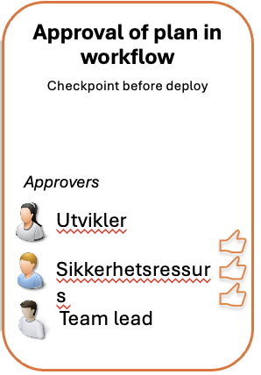



PriForståelse av prosesser
Workflow
Retrieval of secrets from password vault API/A2A (privileged)
Authentication to target platforms API (privileged)
Infrastructure deploy (privileged service account(s))
Notes:
Oppgaver har en eier og en oppdragsgiver som er dokumentert i hele utvikling, godkjenning og utrullingsprosess
Gå fra en reaktiv tilnærming (session recording per i dag med PAM) til proaktiv (1000 øynes) godkjenningsprosess
Bare planlagte oppgaver utføres: SCRUM, Sprint planning for eksempel
Definert endringsprosess som er industri-standard

Slide 24
Helhetlig sikkerhet D-in-D
PAM er en naturlig del av IAM-bildet
Sikkerhet må gå i dybden i alle lag fra anskaffelser til arkitektur og daglig drift.
Alle lag må ha en felles forståelse av sikkerhetshygiene, må støtte seg på eksterne bransjespesifikke direktiver og interne krav
PAM produktene er TEKNISK modne, men ORGANISATORISK må de tilpasses, man får ikke "Plug and play - out of the box". Så mye av implementasjonstiden bør brukes til tilpasning og integrasjon. Skyløsninger kan redusere oppstart-tiden.

Slide 25
Defence in Depth – Stack (kompakt)
11 Forsyningskjede & tredjeparter
10 Resiliens & gjenoppretting
09 Overvåkning, deteksjon & respons
08 Data & nøkkelmateriale
07 Applikasjon & API
06 Endepunkt/vert
05 Identitet & tilgang (IAM/IGA/PAM)
04 Nettverk & segmentering
03 Perimeter & edge
02 Fysisk sikkerhet
01 Styring & kultur

Slide 26
Disaster recovery - Firefight
Begrepene (Break-the-Glass) kontoer!
Hvem skal erklære «disaster» - en BIA kan hjelpe
Nivå 1: Full disaster (infrastruktur nede, ikke bare PAM)
Nivå 2: PAM disaster: virker ikke (delvis = sesjon virker ikke)
NIVÅ 3: System lockout (har du tukla med det??) Lokal logon fra konsoll/virtuelt konsoll. FF/BtG

